Slide 1
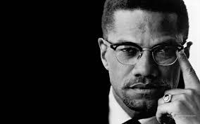
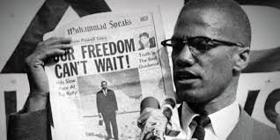
MALCOLM X

Slide 2
Malcolm viene ucciso dalla NOI durante un discorso
Malcolm esce di prigione
Malcolm si separa dalla NOI
Viene imprigionato per furto e possedimento di armi
21 maggio 1964
Maggio 1925
1948
1963
12 gennaio 1946
7 agosto 1952
21 febbraio 1965
8 marzo 1964
Nasce a Omhaa
NOI gelosa della popolarità di Malcolm
Va in pellegrinaggio verso la Mecca e si converte
Malcolm si unisce alla National Of Islam (NOI), un gruppo nazionalista nero.

Slide 3
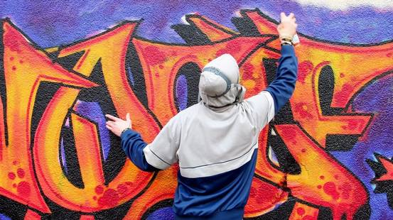
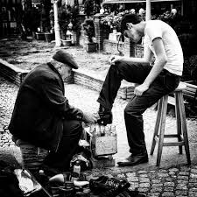
Malcolm nasce a Omhaa.
Suo padre muore ucciso da un gruppo di bianchi, mentre sua madre è malata di mente.
Viene affidato a dei tutori
Dopo aver fatto lavori molto umili, come il lustra scarpe, si trasferisce a New York dove compi atti illegali
Fino a che nel 1946 viene imprigionato per possesso di armi e furto
Mentre è in prigione si unisce alla National Of Islam (NOI) che voleva la creazione di uno stato nero all' interno degli Stati uniti.
Nel 1952 esce di prigione

Slide 4

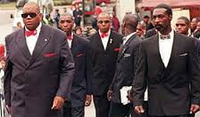
Appena uscito dalla prigione si avviò presso la sede della NOI a Chicago dove incontrò Elijah Muhammad il capo della associazione
Poco tempo dopo Malcolm divetò il suo braccio destro e la NOI tra il 1952 1963 aumentò da 500 a 30000 iscritti.
La NOI si ingelosì di Malcolm che aveva molta popolarità infatti lui si staccò dalla associazione nel 1964
Malcolm andò in pellegrimaggio alla Mecca e si convertì al islam.
Nel 1965 Malcom,al età di 39 anni, fu ucciso dalla NOI in un discorso a ManHattan

Slide 5
